Slide 1
“旧时光”旧物交易平台 ——商品管理模块和交易模块
－－结项汇报
答辩人：王英锦
答辩时间：5月26日
青岛大学QDU数据科学与软件工程学院

Slide 2
目 录
CONTENTS
01
项目介绍
04
需求用例图
02
知识储备
05
数据流程
03
项目框架图
06
界面展示

Slide 3
项目介绍
本次毕业设计所制作的平台软件是以促成商品的二次销售为目的，将商品的基本信息发布在该平台上，包括商品的基本属性、价格和件数等，吸引该商品的需求者对其进行购买。用户支付价款同时填写基本的购买者信息，可以通过通过快递邮寄或者同城就近直接取货等多种方式取得商品。对于注册、登录、购买等具体信息的变化与存储是利用DB2数据库进行管理，该服务器的底层数据库能够同时支持PC端、IOS平台和Android平台，本项目组主要负责的是对Android平台的研发。
本人所研究的内容主要是该Android平台的商品管理模块和交易模块。商品管理模块主要包括商品的发布、修改和删除方面；交易模块主要是用户选择线下双方自由交易。

Slide 4
知识储备
编程知识：
客户端（Android）：java、xml、MVC框架
服务器端（JavaEE）：structs、hibernate、 action类、Dao接口及其实现
数据库（DB2）：sql和hql语法、数据库表结构
平台的使用：
eclipse、myeclipse、IBM DataStudio
数据类型：
JSON数据类型

Slide 5
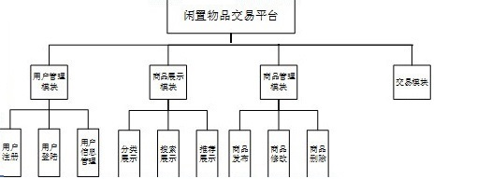
项目框架图

Slide 6
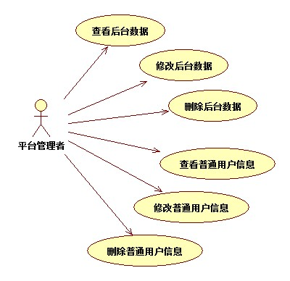
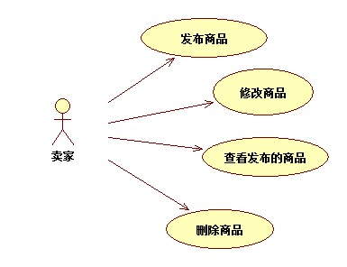
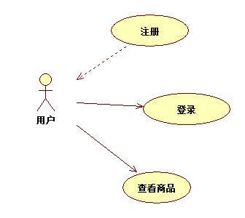
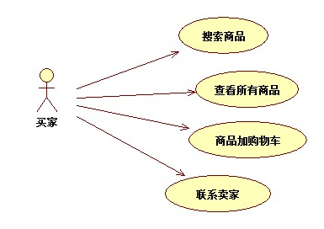
需求用例

Slide 7
数据流程
客户端与服务器端连接：客户端通过http方法发送request请求，之后从服务器接收到JSON类型的response并对response进行解析处理；服务器端通过action接收到客户端的请求之后，传递到Dao中对数据库进行操作并将查询结果返回至客户端
服务器与数据库连接：在服务器实现了Dao接口的DaoImp类中编写hql语句对数据库进行查询，并使用Transaction对数据库进行修改插入操作。

Slide 8
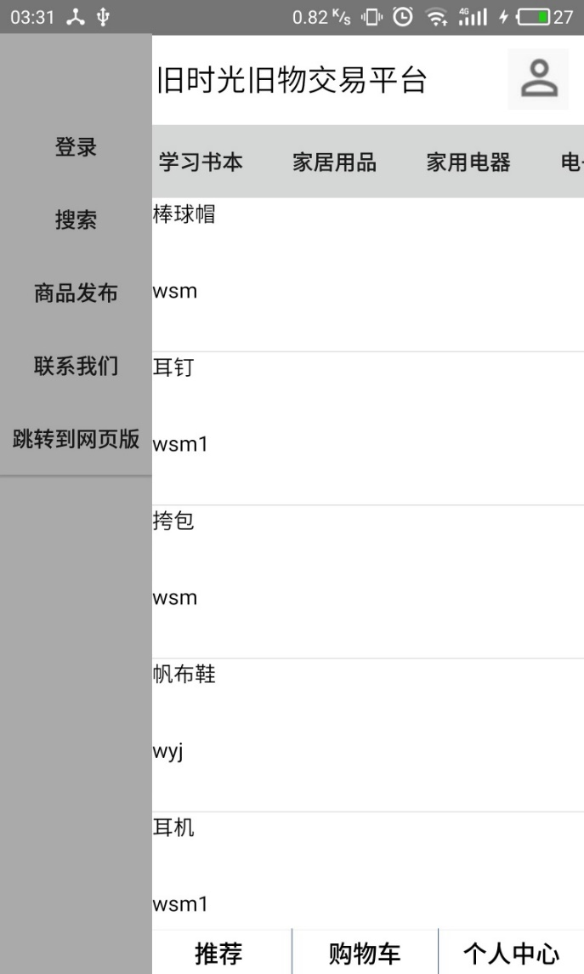
界面预览及技术概要
点击之后进入登录Activity
点击左上角的按钮进入左划菜单，左划菜单是使用Fragment来实现的
点击之后跳转至搜索的界面
点击之后弹出一个半透明的view里面写着联系方式
点击之后打开浏览器，并打开网页
左划菜单

Slide 9
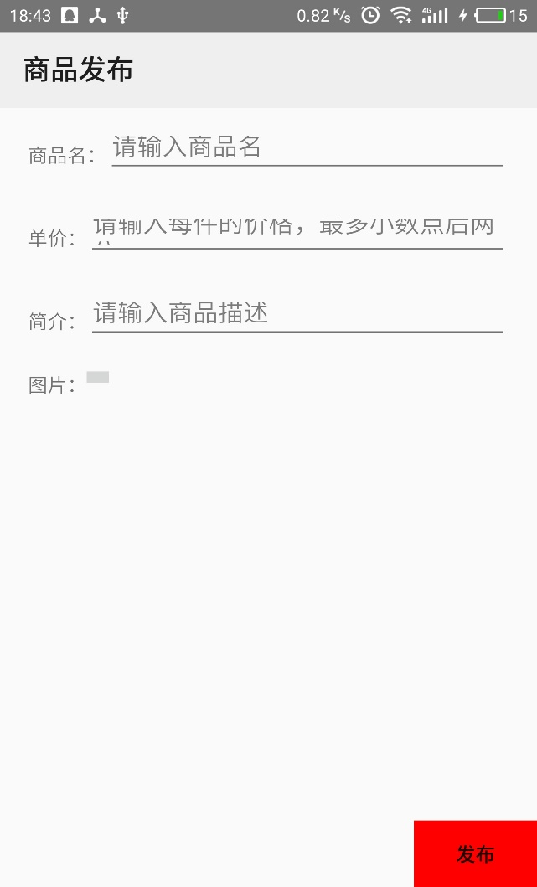
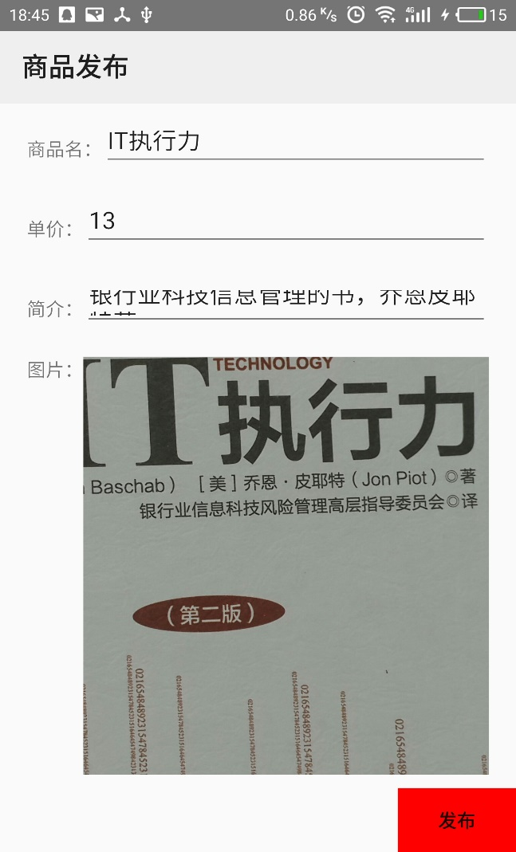
界面预览及技术概要
发布的初始界面
添加信息之后的界面
发布界面
Notes:
handler线程
ViewPager控件
DrawerLayout布局

Slide 10


界面预览及技术概要
修改前的界面
修改后的界面
商品修改界面
Notes:
handler线程
ViewPager控件
DrawerLayout布局

Slide 11
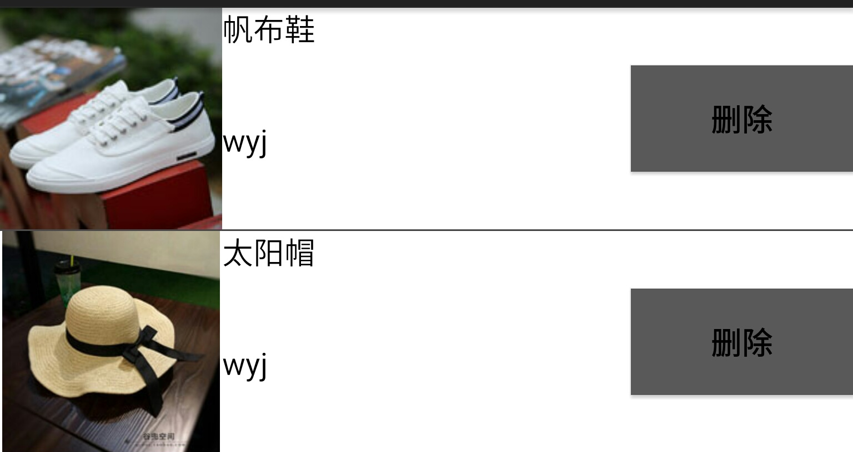
界面预览及技术概要
商品删除
Notes:
SQLite数据库方法

Slide 12
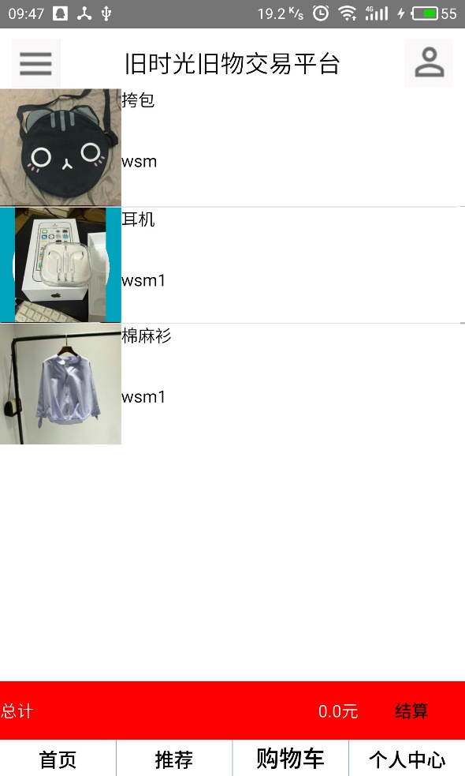
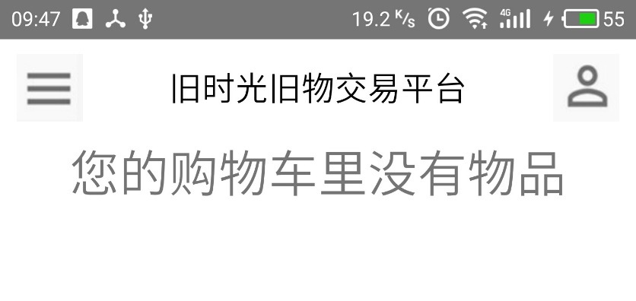
界面预览及技术概要
购物车没有商品
购物车里有商品
购物车界面

Slide 13
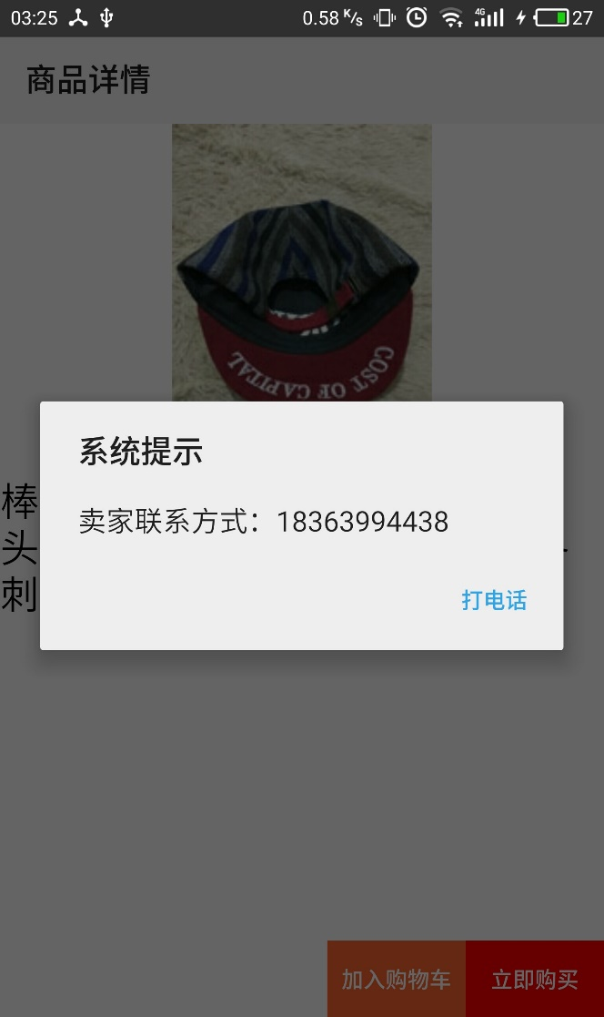
界面预览及技术概要
交易界面

Slide 14
谢谢
各位领导和老师的指导！

